Slide 1
Optica (OSA) 数据库 使用指南
2023/02

Slide 2
OPTICA出版社介绍
OPTICA学会、资源内容
及品质说明
OPTICA数据库使用
OPTICA平台简介、功能演示
OPTICA投稿
投稿流程梳理

Slide 3
OPTICA出版社介绍
OPTICA学会、资源内容
及品质说明
OPTICA数据库使用
OPTICA平台简介、功能演示
OPTICA投稿
投稿流程梳理

Slide 4
美国光学学会Optica ：2021年更名！
美国光学学会（原名OSA）成立于1916年，是世界上最早出版物理学期刊的出版社之一，目前已有22,000名会员, 遍及180个国家, 包括光学和光子学领域的科学家、工程师、教育家、技术人员及商业领袖。
涉及光学和光子学, 物理学、生物学、医学、电气工程、通讯、天文学、气象学、材料科学、机械工程和计算领域。
自2021年9月20日起，成立于105年前的美国光学学会有了一个新名字：Optica，这反映了该学会成立100多年来，在全球光学科学和技术领域内发生的巨大变化！
据估计，在过去五年中，全球与光学和光子学相关的年收入增长了约24%，目前已达5000亿美元。光学和光子学的影响力在不断的扩大，在解决一些世界最棘手的问题方面也逐渐占据主导作用。

Slide 5
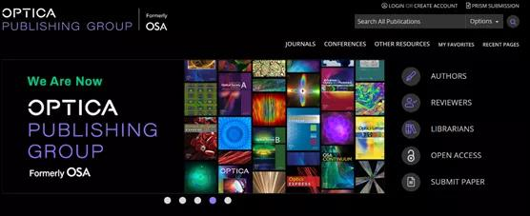
OPTICA收录了世界上最多的关于光学和光子学的同行评审文章，超过500,000篇。
虽然网站的外观有了改变，但所有的订阅和开放获取的出版物将一如既往，延续OSA在传播和编录归档高质量研究成果上的承诺。
只有一个例外 ：Optica的Gold OA期刊OSA Continuum在2022年更名为 Optics Continuum 。
Notes:
截至23年2月20，数据库文献总量超过50万篇。

Slide 6
Optica 数据库涵盖主题
Optical Communication
光通信
Equipment
光学设备
Imaging
光学成像
Optical Fiber Communication
光纤通信
Analytical techniques
分析方法
Optical Fibers
光纤
Semiconductor Lasers
半导体激光
Light Transmission
光传输
Optical systems
光学系统
Metrology
计量学
Bandwidth
带宽
Quantum Electronics
量子电子学
Notes:
Optica所涉及的学科除了物理之外还包括工程技术、医学、化学、材料科学、光谱学、电信学等。不管是光纤、通信、医疗成像或者是癌症研究，和光学、光子学有关的研究都是比较热门的，并且一直在推动我们社会的发展。

Slide 7
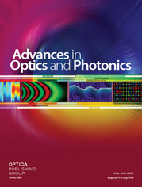
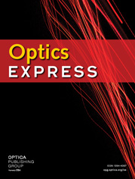
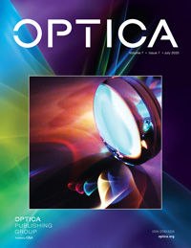
旗舰期刊
Advances in Optics and Photonics – 高影响因子
内容涉及光学和光子学的进展，其 IF 在光学收录的99种期刊中排名第2
Optica
- 光学领域权威期刊
致力于快速传播高品质的同行评审研究文章，为社会各界快速访问这些前沿研究提供了交流论坛，其影响因子在SCI收录的90多种光学类期刊中排名第6
Optics Express – 高被引量
出版光学和光子学各方面的科学技术创新，是光学学科中引用量排名第2
Notes:
~它们都是在光学、光子学领域有很大的权威性的专业期刊
Advances in Optics and Photonics 《光学和光子学研究进展》- 出版评论型的文章和多媒体教程，适合学生，研究人员，老师、工程师等进行阅读。
Optics Express 《光学快讯》 - 快速发表创新性研究，对于被接收的稿件，从投稿到发表的平均时间为75天。
Optica《光学设计》-近年来很受光学领域认可的期刊，编辑对文章的质量把控很严格，每年只刊登100篇左右的论文
所有期刊均经过同行评审。

Slide 8
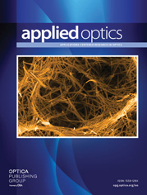
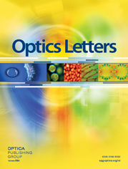
Applied Optics
发表深度的同行评议文章，内容涉及光学和光电应用中的设备、材料、系统和自然现象等的创新和实用。适用于光学工程师。
Optics Letters
快速发布各个领域最新的光学和光子学的研究，内容简短、原始。稿件的接收标准包括：对光学界有大的新闻价值和快速发表对其他研究有重要影响。

Slide 9
期刊名称（缩写） | Total Citations | 2021 JIF | JIF Quartile | 2021 JCI
ADV OPT PHOTONICS | 3,791 | 24.750 | Q1 | 3.30
OPTICA | 15,738 | 10.644 | Q1 | 3.25
J OPT COMMUN NETW | 3,529 | 4.508 | Q1 | 1.34
OPT EXPRESS | 137,355 | 3.833 | Q2 | 1.24
BIOMED OPT EXPRESS | 14,709 | 3.562 | Q2 | 1.05
OPT LETT | 78,216 | 3.560 | Q2 | 1.22
OPT MATER EXPRESS | 8,853 | 3.074 | Q2 | 0.82
J OPT SOC AM A | 15,546 | 2.104 | Q3 | 0.72
J OPT SOC AM B | 15,085 | 2.058 | Q3 | 0.67
APPL OPTICS | 55,255 | 1.905 | Q3 | 0.63
J OPT TECHNOL+ | 810 | 0.412 | Q4 | 0.13
OSA CONTINUUM | 1,414 | N/A | N/A | 0.57
CHIN OPT LETT | 3,248 | 2.560 | Q2 | 0.73
根据2021年度期刊引用报告 (JCR)数据，在SCI收录的100多种光学领域核心期刊中，有3种Optica期刊的影响因子属于Q1、OPTICS EXPRESS的被引量排名第一；而Optica期刊的发文量占光学领域总文献量的33%，被引量占38%。
Notes:
排名、占比 从这里也可以看出Optica在光学、光子学领域中贡献的文献数量，这个体量是很大的，并且被引量也能看出业界对Optica期刊的认可

Slide 10
会议录
Topical Meetings 《主题会议录》
Major Meetings Series 《行业会议录系列》
反映了光学领域的最新进展和动态
收录了自1975年以来1000多次会议产生的会议录、超过240,000 篇文章
汇集了光学和光子学领域的科学家、工程师、教育家、技术人员及商业领袖的文章
Notes:
optica会议录就是在各种科技会议上所发表的，论文、演讲稿、报告等与会议有关的文献。相比传统期刊，它更能够提供一个快速了解前沿知识的途径，并且更加专注在某一个研究方向。optica每年举办４0多次会议，在这些会议中会把光学和光子学领域的科学家、工程师还有技术人员汇集在一起，让大家去共同交流光学领域最前沿的研究成果，目前已收录超过24万篇文章

Slide 11
其他
Optics Image Bank（光学影像图库）
Notes:
在2012年，optica推出了光学影像图库，截至目前已经收录了120多万张图片，每张图片都可以快速链接到来源的文章

Slide 12
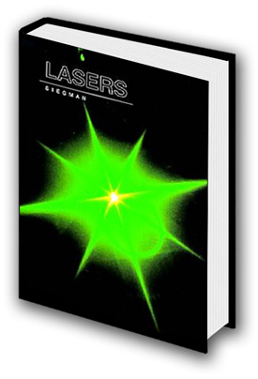
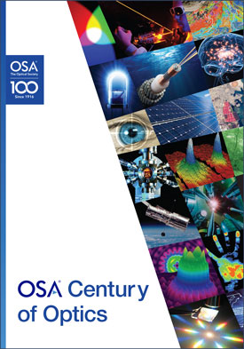
其他
Lasers, OSA Century of Optics, OPN Centennial eBooklets
Windows Azure
Notes:
十余种经典图书：《激光》、《美国光学会-百年光学》、《光学和光子学新闻百年系列电子书》
仅包含在Optics Infobase Premium采购包中
《Lasers》：是一本关于激光基本原理和理论的教科书、参考书。该书汇集和阐述了所有基本和重要的物理原理，以及激光设备的性能，包括激光材料的原子物理学、物理光学和激光设备的实际性能。该书独特之处在于其给予激光物理一个完整、详细并且精确的对待方式，基于经典模式，不需要读者具备量子力学的背景。本质上，这是激光研究科学家和激光工程师应该所具备的。
《OSA Century of Optics》：2017年新增电子书，本书从光学学会的建立开始，记录了对 光学、光学科学、光学工程和光子学的发展有重大影响的人员、事件和技术。大量章节由具有开创性发现的科研人员和工程师撰写，结尾更是由8位杰出的科学家，包括诺贝尔奖得主Steven Chu博士，来推测未来100年中光学领域的发展。
《OPN Centennial eBooklets》：2017年新增电子书，此书由光学与光子学新闻组制作，以纪念OSA学会创立100周年。全系列共4册，以叙述、照片及其它视觉效果的方式讲述了OSA的起源和发展，并预测未来100年OSA学会及其所处的光学和光子学学科的发展趋势。
2022年新增：《ISO 10110光学元件和系统制图：使用手册》 《ISO 9211光学和光学仪器之光学涂层：使用手册》 《激光》 《法学中的镜头选集：知识产权论文集》 光学&光子学新闻百年系列电子书 《光学工程师的案头参考书》 《光学与光谱学本科实验室参考书》 《光学库克之书》 《用投影仪进行光学演示》 《OSA百年光学》 《色彩的科学》 《光学指导书》

Slide 13
OPTICA出版社介绍
OPTICA学会、资源内容
及品质说明
OPTICA数据库使用
OPTICA平台简介、功能演示
OPTICA投稿
投稿流程梳理

Slide 14
数据库使用：首页导航栏
数据库导航栏的Journals、Conference以及Other Resources下面的Bookshelf，Industry Reports分别对应期刊、会议录（含讲演视频）、电子书和行业报告。

Slide 15
数据库使用：首页导航栏
Other Resources下面的Special Collections集合了部分期刊出版社整体建立的主题文集，包括获奖作者文章和高被引文章。
Notes:
在special collections中，集合了部分期刊或者出版社整体建立的主题文集，包括获奖作者文章或高被引文章。古人说以史为鉴可以知兴替。对科研人员来说，查看权威作者各阶段的成果，是很有启发性的。

Slide 16
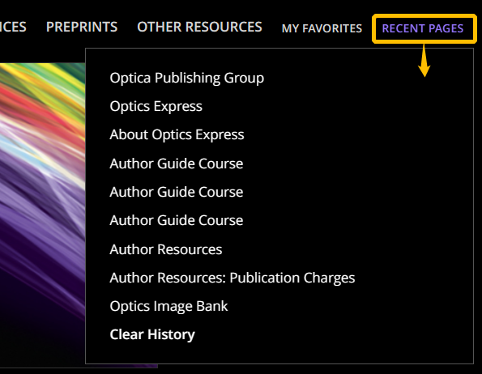
数据库使用：首页导航栏
导航栏最右的Recent Pages包含浏览器最近打开的数据库页面，如检索结果、全文页面、某一期期刊的目录。点击最下方Clear History可清除浏览历史。

Slide 17
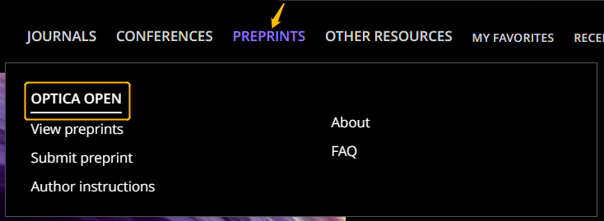
数据库使用：首页导航栏
NEW
导航栏中Preprints为Optica 于2023年推出的预印本服务器，现已开放提交。
用户可通过下方链接跳转至 Optica Open 网站进行预印本提交。
更多信息请访问：https://preprints.opticaopen.org
Notes:
今年，Optica推出了一个新的预印本服务器Optica Open，致力于推动全球光学和光子学的发展。作者可以方便地将他们的 Optica Open 预印本提交到Optica出版集团期刊或将他们的期刊提交到预印本服务器，这在光学和光子学界尚属首次。Optica Open网站现已开放提交。
Optica Open将帮助作者实现其开放科学目标，并确定其最新研究成果的优先级。所有发布的预印本都将收到一个数字对象标识符（DOI），以便其他研究论文对其进行引用，并将由Google Scholar和Crossref进行索引。

Slide 18
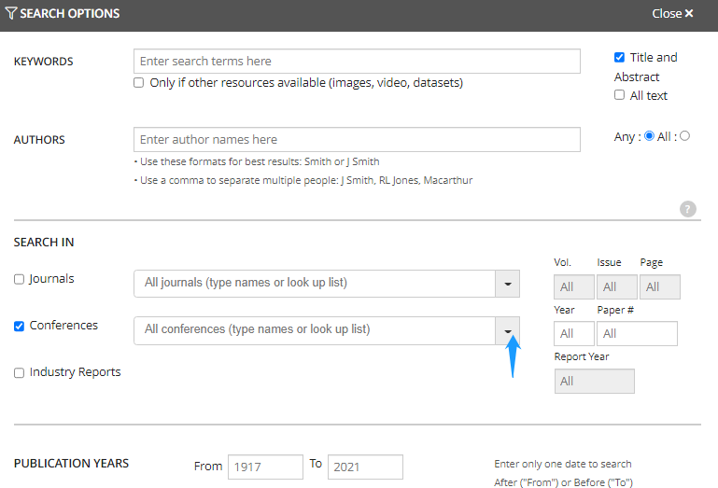
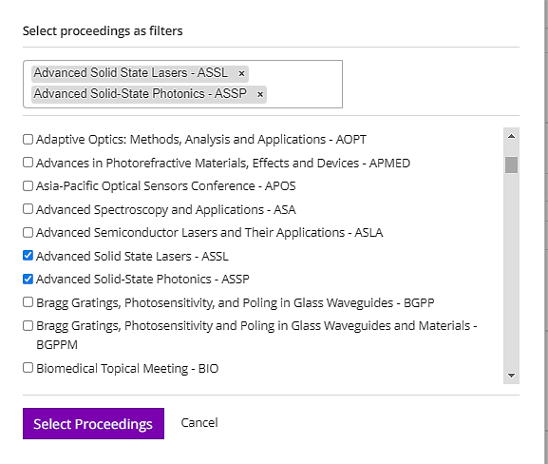
数据库使用：高级检索功能怎样检索会议录
在高级检索窗口选择Conference下拉菜单，选择需要参考的会议（可多选）；此后再设置关键词或发表年份，可提高检索效率。

Slide 19
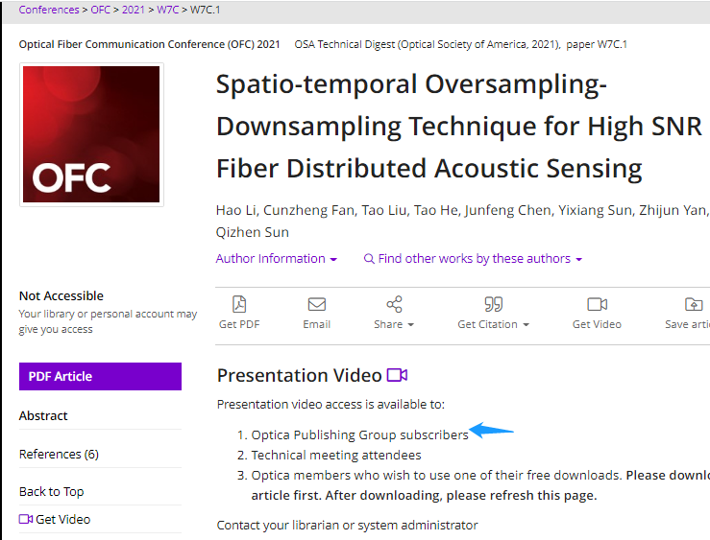
数据库使用：会议录视频
订购会议录的机构方可查看视频

Slide 20
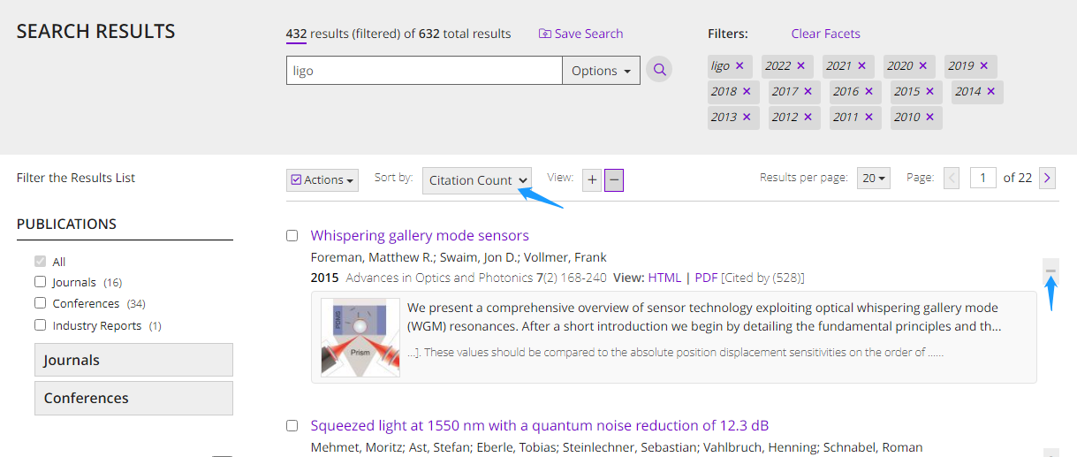
数据库使用：检索结果排序
检索结果可按与检索词的相关度、发表时间以及文章被引量排序。展开文章标题右侧的加号查看摘要。

Slide 21
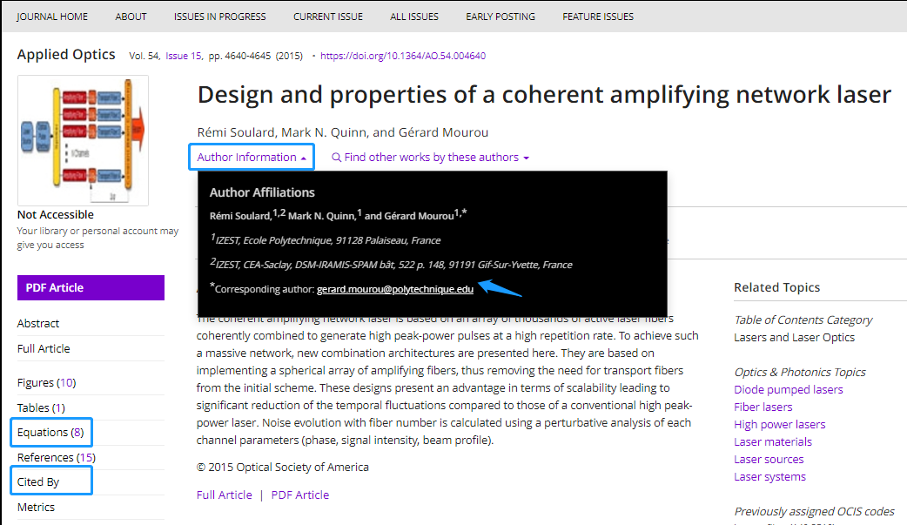
数据库使用：查看全文
Notes:
点击Author information可查看作者信息和通讯作者的邮箱
点击左栏Equations：查看文中的所有公式，也可显示公式的MathML代码

Slide 22
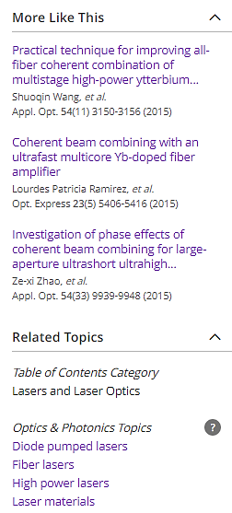
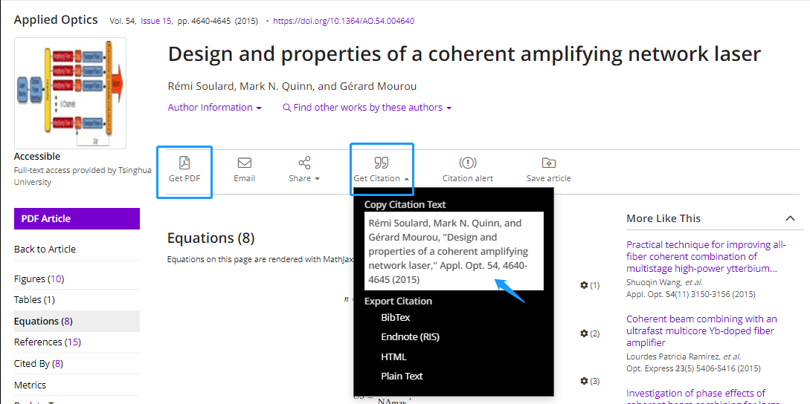
数据库使用：查看全文
Notes:
点击Get PDF下载全文；如果需要引用这篇文章，点击Get Citation获取引文信息。
在文章右栏查看与本文研究方向相似的其他文章，或点击Related Topics下方的主题链接浏览更多文章。

Slide 23
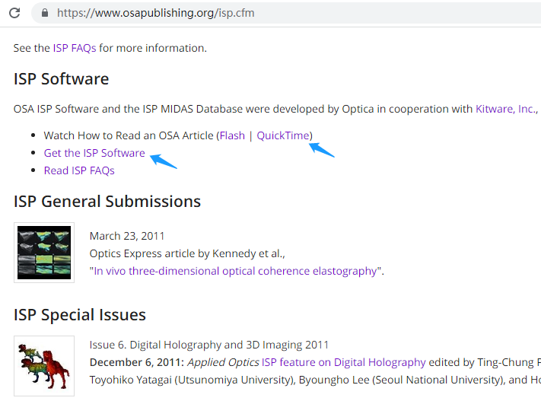
数据库使用：交互式插图
越来越多的2D/3D交互式插图被用来阐释光学领域的研究数据。Optica期刊文章支持交互式插图软件。请至以下页面下载软件（免费）并查看视频教程。
https://www.osapublishing.org/isp

Slide 24
数据库使用：光学影像图库
Imagebank小站提供120多万张期刊插图。用户可以检索插图的说明文字并筛选来源期刊的名称、卷期号或年份。
https://imagebank.optica.org
*目前imagebank小站正在更新维护中，暂时无法访问。用户可通过OPTICA平台使用 Image Search Option进行检索。
Notes:
目前imagebank重新开放时间未知，但用户无需再进行跳转，可直接在数据库平台进行图片搜索。

Slide 25
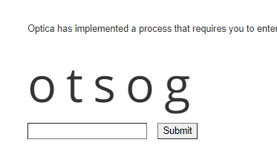
数据库使用：避免过量下载
Notes:
看到这个不要慌，不会很频繁的出现。

Slide 26
OPTICA出版社介绍
OPTICA学会、资源内容
及品质说明
OPTICA数据库使用
OPTICA平台简介、功能演示
OPTICA投稿
投稿流程梳理

Slide 27
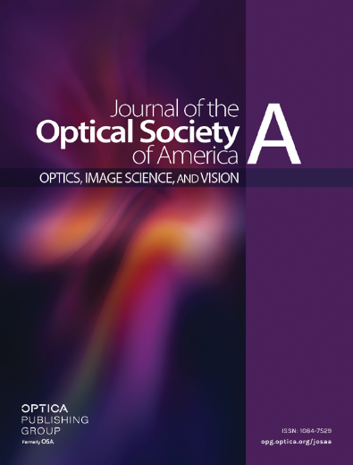
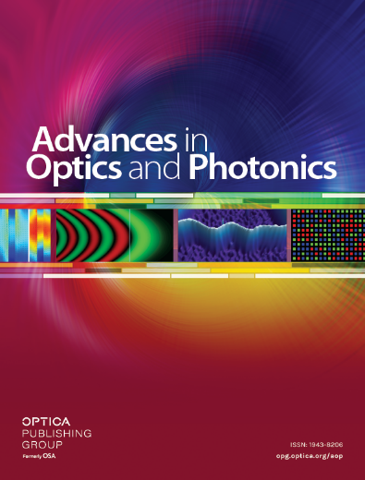
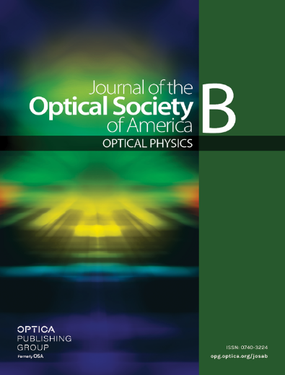
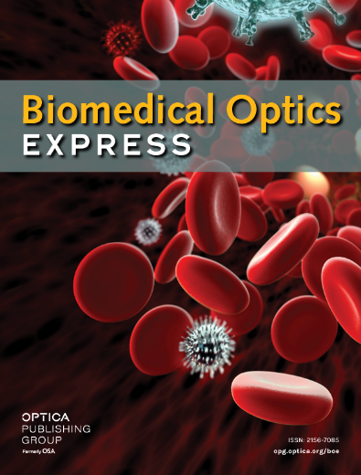
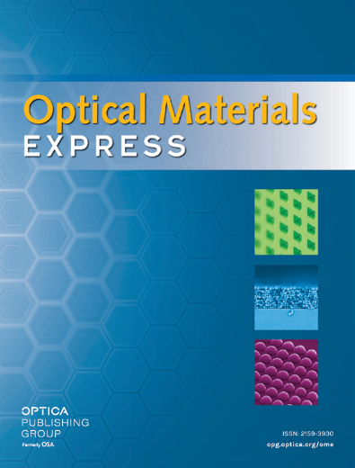
投稿Tips
投稿之前审阅语言，具体请戳： http://languageediting.osa.org
审查选择投稿期刊中目前刊登文章的风格和内容。
Photonics Research与Chinese Optics Letters均由中科院上海光机所、中国激光杂志社与Optica合办
经典光学、影像科学和视觉
领域顶刊，发表邀稿的综述/教程
以应用为主
光和物质的相互作用
开放阅览，生物医学光学
开放阅览，光学材料
Notes:
分别由中国科学院上海光学精密机械研究所徐至展和北京大学周治平教授主编。

Slide 28
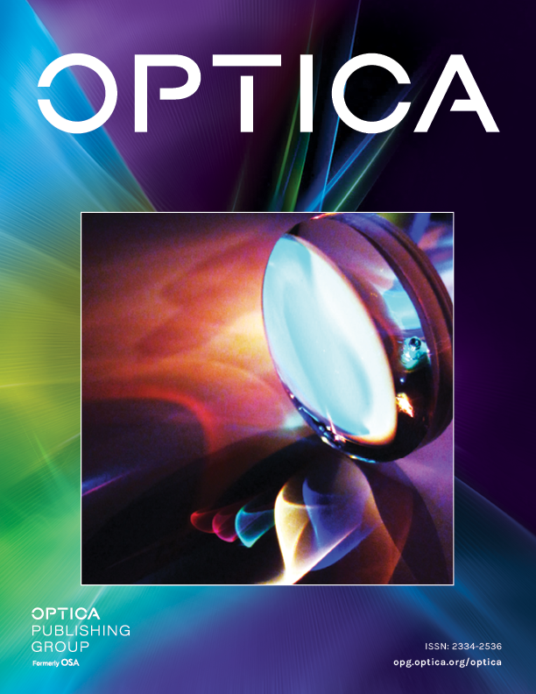
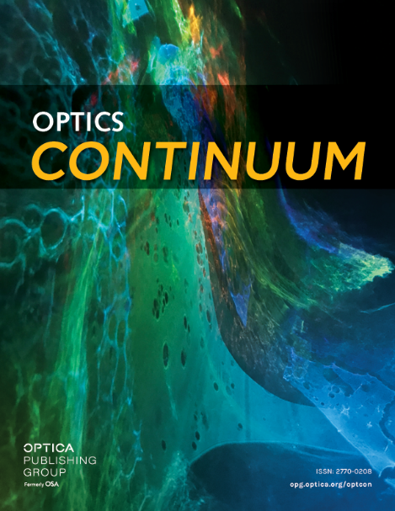
快报，新成果
开放阅览，前沿创新
涵盖基础光学及应用光学
可以刊登阴性或失败结果，另外文章级别的怼人吵架也接收

Slide 29
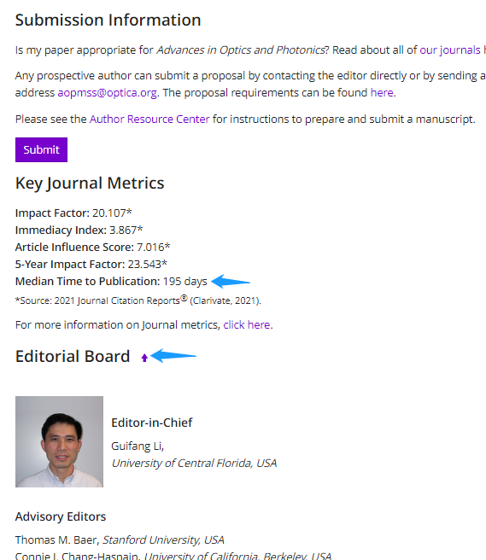
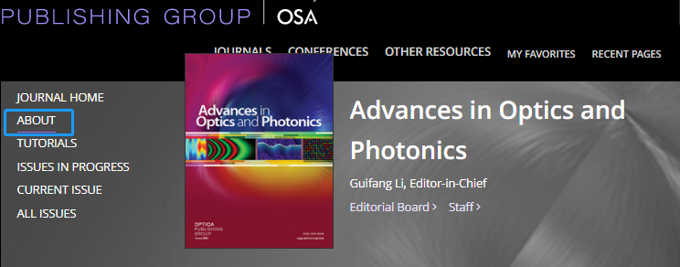
请注意关注每本期刊的审稿信息！
Notes:
每种期刊的About页面都有主编、编辑团队和审稿周期中位数等信息。

Slide 30
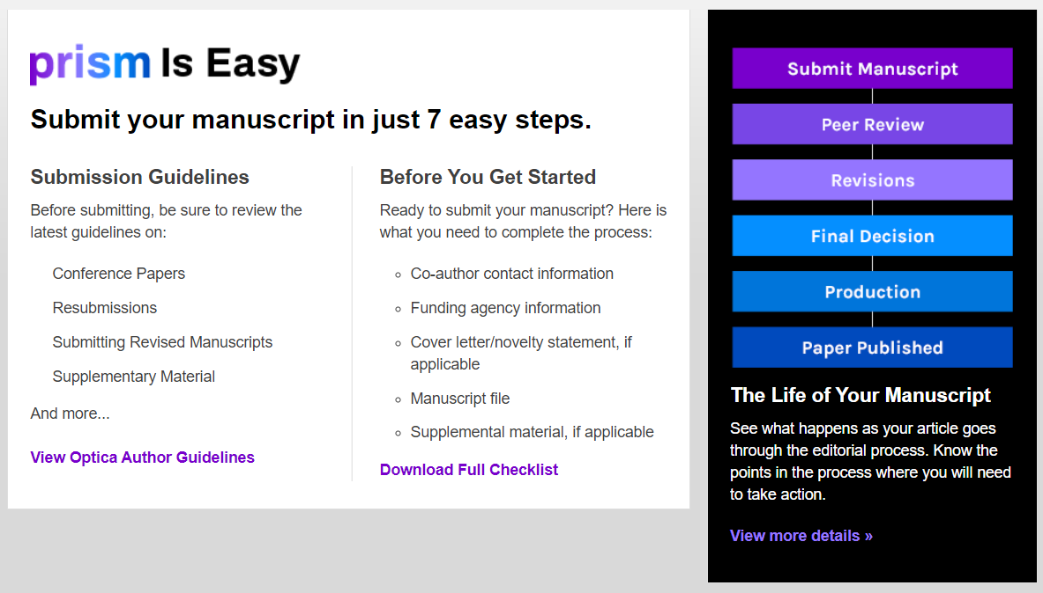
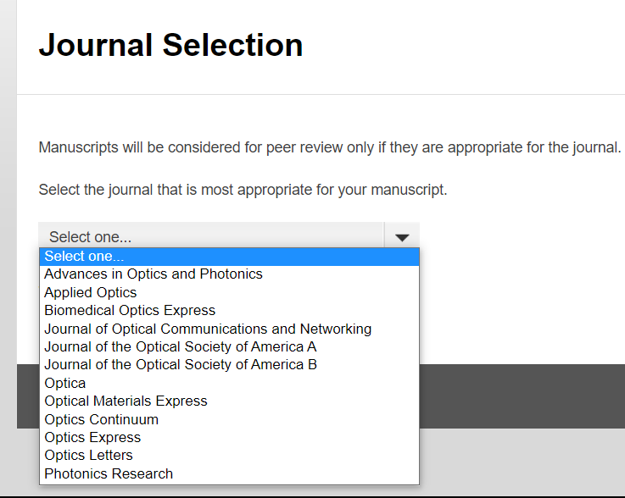
投稿步骤
进入Prism - prism.optica.org
文章追踪系统Prism
选择合适的期刊

Slide 31
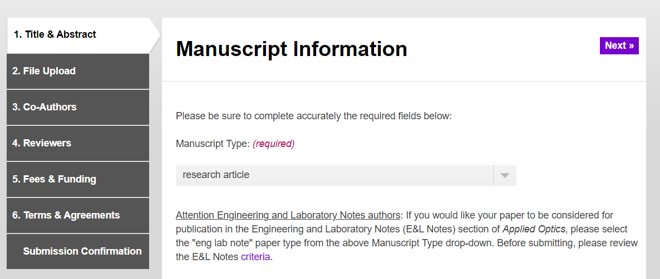
投稿步骤
手稿信息：
是否与其他论文相关
《Optics Letters》和《Optics Express》需要提交200字陈述
上传：选择格式

Slide 32
投稿步骤
补充材料：
可视化视频
表格数据/高分辨率图
数据集&代码
（支持第三方平台导入）
OCIS Codes：
光学分类和索引方案

Slide 33
投稿步骤
共同作者：
需要电子邮件地址
提交完成后通知
推荐审稿人：
一些Optica期刊将继续要求作者推荐三位审稿人

Slide 34
投稿步骤
费用和资金：
提供所有资助来源
OA期刊有文章处理费
版权协议：
作者转让版权给Optica
保留作者重用的权利

Slide 35
文章处理费(APCs)
投稿步骤
Article Processing Charges (APCs)
期刊名称 | 15页及以下 | 15页以上的 每一页 | APC with CC BY License (eligibility) | 费率生效日
Biomed. Opt. Express | $1,715 | $145 | $1,965 | 1 January 2023
Opt. Mat. Express | $1,640 | $145 | $1,890 | 1 January 2023
Opt. Express | $2,080 | $145 | $2,330 | 1 January 2023
*Optica完整期刊APCs费用的特殊要求及额外费用请参考以下网址：https://opg.optica.org/submit/review/pub_charge.cfm#apcs
Notes:
此处为三个期刊APCs情况，完整清单要请通过链接获取。

Slide 36
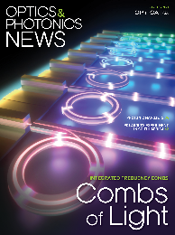
投稿步骤
自动确认发送
随后将会有正式的提交确认

Slide 37
谢谢聆听！
如有问题，欢迎联系 Info@igroup.com.cn，
或至 https://www.igroup.com.cn/optica/查看数据库介绍。

